Slide 1

運輸科技軟體應用期末報告
主題：鐵馬環島路線規劃
指導教授：黃山琿博士
學 生：
董紀宏 J107216109
林仕霈 J107216114
黃素芬 J107216117

Slide 2
前言
不管是鐵馬環島、不老騎士、失戀環島、公益環島，各種各樣的模式走遍全台灣，環島的目標可以有很多，但是針對第一次環島的新手而言，探訪台灣的四極點可以說是最夯的行程了。台灣地處太平洋西北側琉球群島與菲律賓群島之間，西隔台灣海峽與歐亞大陸相望，由於四面環海，又處西太平洋樞紐位置，因此航海貿易自古以來就非常發達。有這樣的背景下，台灣沿海各地建有許多燈塔（包含外島），有些燈塔建得非常的早，例如鵝鑾鼻燈塔在清治時期就已經建塔；由於燈塔位置靠海，為了要讓往來船舶清晰可見，因此大多建在岬角或是制高點，風景視野通常都是該地最佳處。
本次預計的環島路徑以台灣最外圈走四極點環島，並且將四座燈塔設定為主要目標，如此除了可以一圓環島夢，也可以順覽四個極點美麗風貌。

Slide 3
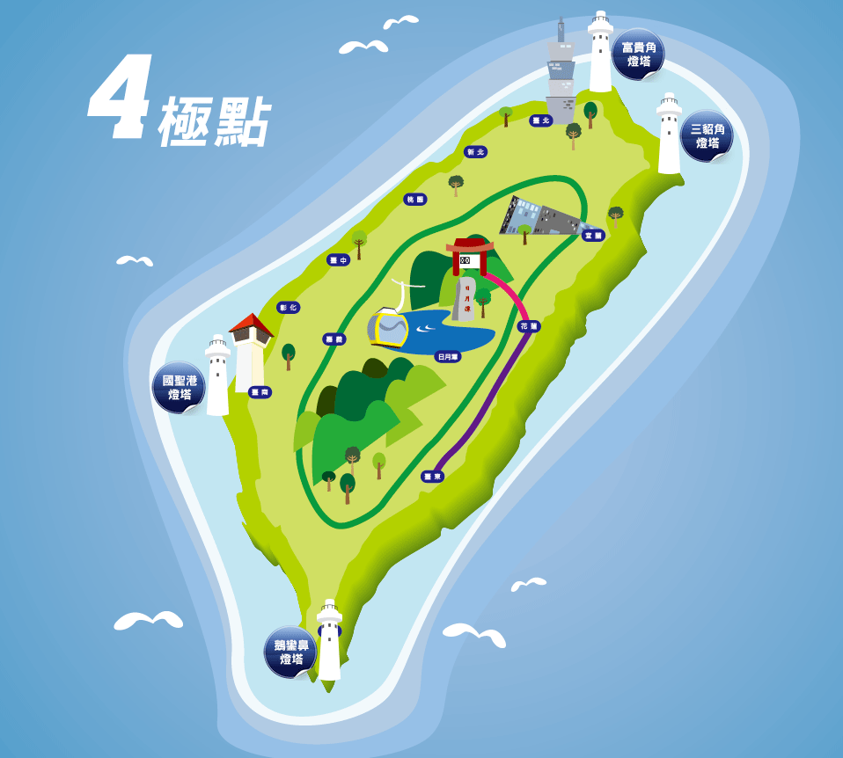
台灣四個極點概述
極南－鵝鑾鼻燈塔
西元1881年興建，塔身為白色鐵造圓塔，以砲壘形式，圍牆有射擊的槍眼，四周並築壕溝，是清廷防範原住民滋擾的防禦工事，亞洲第一個武裝燈塔。
極東－三貂角燈塔
建於西元1935年，當時日本人特定進口水晶玻璃作為燈炮材質，二次大戰時亦遭炸射損壞， 1946年時才重新修復，至今傷痕依舊可見，由於位在全島最東點，亦有「台灣的眼睛」之稱。
極北－富貴角燈塔
西元1897年完工的富貴角燈塔，原名富基角燈塔。是日本人在台灣興建的第一座燈塔，係因日本人為了建造台灣與日本之間的海底電纜以及航路設備。
極西－國聖燈塔
建於1970年，單純以指示船隻用途興建。

Slide 4
行前考量
氣候因素
優點 : 春暖花開，處處都有美景
春季 3-5月
缺點 : 偶而春雨綿綿，早晚溫差大
優點 : 天氣晴朗，氣溫約在27-35度間
夏季 6-8月
缺點 :午後雷陣雨，颱風較多
優點 : 秋高氣爽，氣候穩定，降雨機率低
秋季 6-11月
缺點 : 偶而會有零星颱風侵襲
優點 : 氣候濕冷，氣溫約在15-21度間
冬季 12-2月
缺點 : 東北季風影響，多為逆風

Slide 5
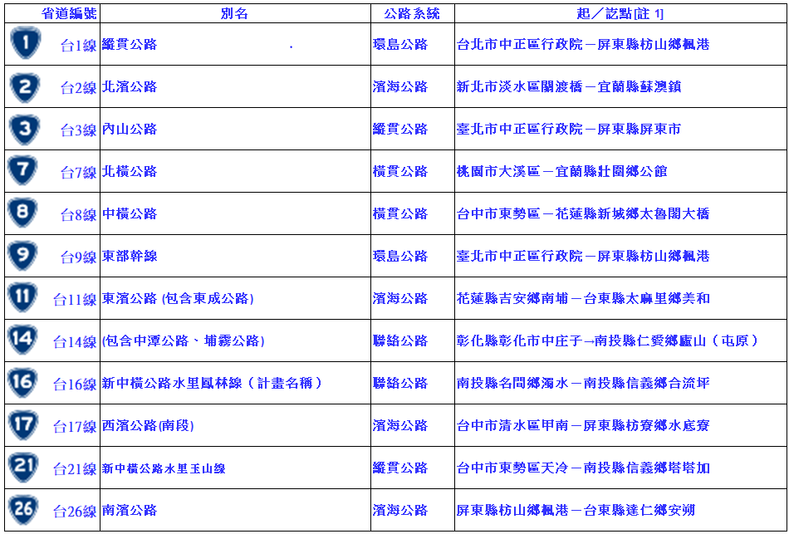
預計經過路線

Slide 6
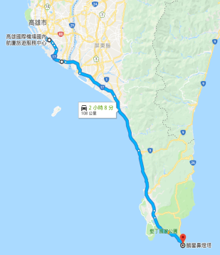
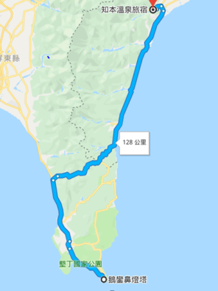
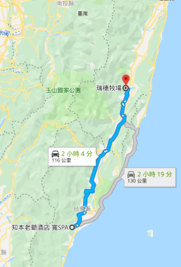
路線規劃
第一天
小港國際機場 鵝鑾鼻燈塔 108 km
周邊特色:無限海景、當地民宿、鼻頭港海鮮
第二天
鵝鑾鼻燈塔 台東知本溫泉 128km
周邊特色:老爺酒店、史前博物館、知本夜市
第三天
台東知本溫泉 花蓮瑞穗牧場 130km
周邊特色:北回歸線地標、秀姑巒溪、長虹橋

Slide 7
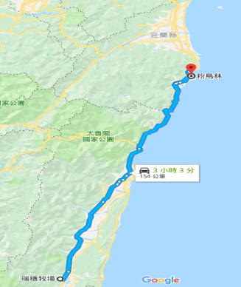
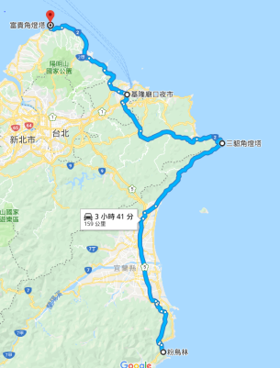
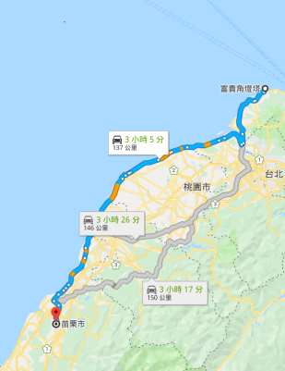
路線規劃
第四天
花蓮瑞穗牧場 宜蘭南澳粉鳥林 154 km
周邊特色:粉鳥林海灘、建華冰店
第五天
宜蘭南澳粉鳥林 三貂角燈塔 富貴角燈塔 120km
周邊特色:福隆便當、福隆沙雕、廟口小吃、富基漁港海產
第六天
富貴角燈塔 苗栗市區 137km
周邊特色:苗栗酒莊、大湖採草莓、南庄老街

Slide 8
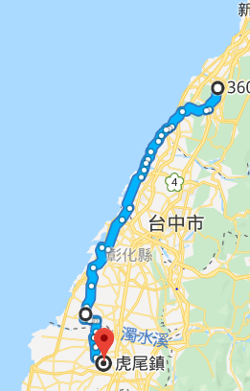
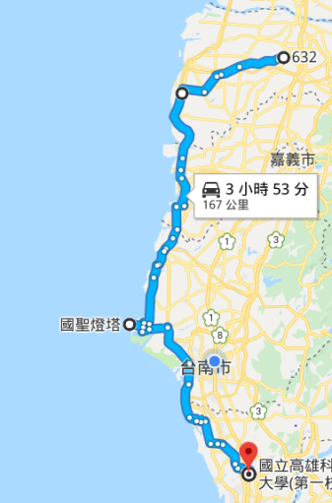
路線規劃
第七天
苗栗市區 虎尾市區 132 km
周邊特色: 蛋糕毛巾咖啡館、頂溪彩繪村
第八天
虎尾市區 國聖燈塔 第一科大 167km
周邊特色: 水晶教堂、北門鹽田

Slide 9
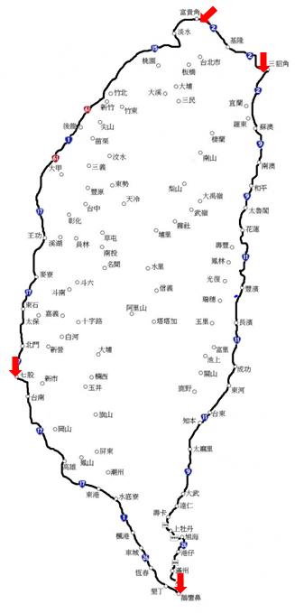
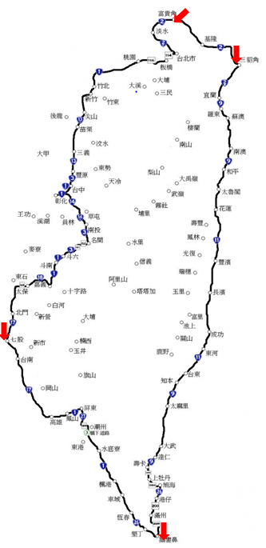
路線優化
環島一般有分內圈跟外圈，內圈經過較多市區，約1000km；而外圈走沿海線約1200km。
外圈路線
內圈路線

Slide 10
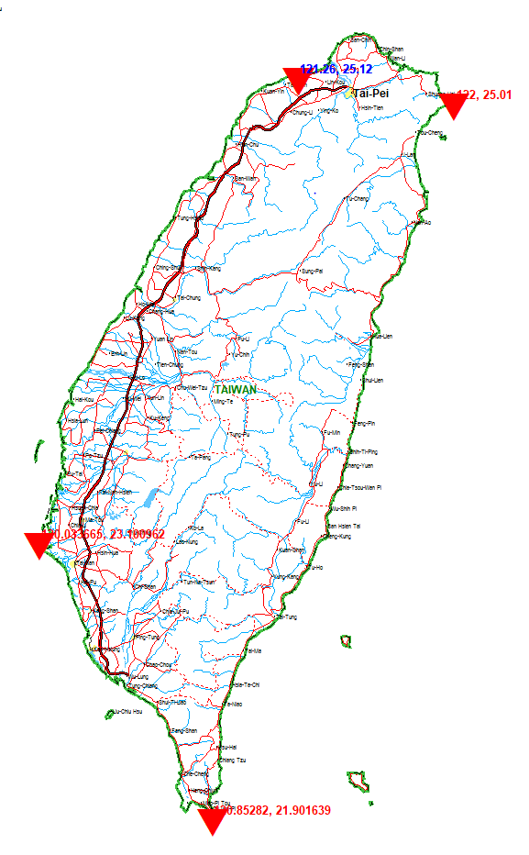
在TransCAD地圖上標出四個極點位置
極北－富貴角燈塔
.
極東－三貂角燈塔
極西－國聖燈塔
極南－鵝鑾鼻燈塔

Slide 11
結論
雖然外圈比內圈多200km，基於本組皆為新手，路線純粹以沿海為主的話，時間上可能較不會浪費在找路。
因預計寒假結束前出發，氣候是冬季，東北季風強，故採逆時針環島。
東部須耗用較多體力，因高雄出發，剛開始體力較好，逆時針環島的話，可先到美麗的東部。
靠海而行，是拍照及欣賞風景的最佳選擇。
北上方向騎蘇花公路，安全性較高。

Slide 12

Thank You !

